Slide 1
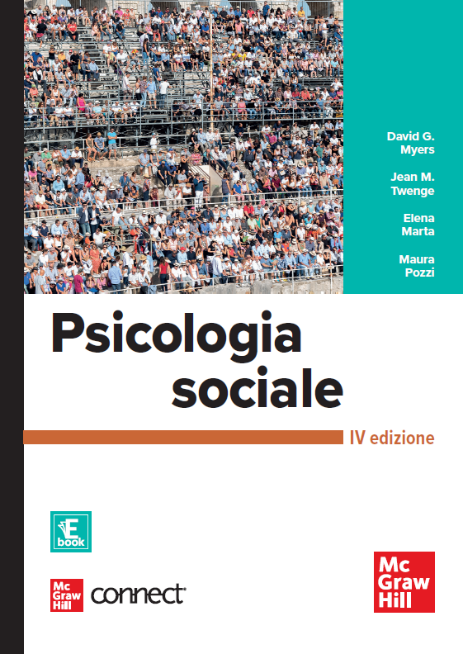
Capitolo 10
Relazioni
interpersonali
significative

Slide 2
L’importanza del bisogno di appartenenza
Bisogno di appartenenza: motivazione a connettersi agli altri in relazioni stabili e intime.
Cerchiamo l'appartenenza quando non ce l'abbiamo e la cerchiamo meno quando i nostri bisogni sono soddisfatti.
Quando soddisfiamo il bisogno di appartenenza, tendiamo a essere più sani e più felici.
Il nostro senso di benessere deriva dall'equilibrio di tre bisogni: autonomia, competenza e appartenenza.
Quando il nostro bisogno di appartenenza è ostacolato dall'ostracismo, il dolore sociale è molto sentito.
Ostracismo: insieme di azioni volte a ignorare o escludere una persona.

Slide 3
Le persone ostracizzate mostrano deficit nei meccanismi cerebrali che inibiscono i comportamenti indesiderati.
Il rifiuto da parte dei coetanei può incoraggiare comportamenti autolesionistici.
In uno studio i bambini che erano ostracizzati ma non bullizzati stavano peggio rispetto a coloro che erano bullizzati ma non ostracizzati. I bambini rifiutati hanno anche maggiori probabilità di avere problemi di autoregolazione e di agire in modo aggressivo.
Anche l’ostracismo cibernetico, da parte di persone senza volto, ha un sua influenza.
L'esclusione è più dolorosa per le persone ansiose, per gli adulti più giovani che per quelli più anziani, e anche quando proviene da un gruppo che il resto della società ignora.

Slide 4
Che cosa sono le relazioni interpersonali significative?
Ognuno di noi è coinvolto in relazioni interpersonali significative, siano esse relazioni sentimentali, di amicizia, ma anche relazioni con i familiari.
Che cosa hanno in comune queste relazioni interpersonali per definirle tutte significative? Sicuramente tutte permettono di soddisfare il nostro bisogno di appartenenza.
Una relazione interpersonale significativa o profonda è definita come una relazione con un’altra persona caratterizzata da una forte mutua influenza, da un’alta frequentazione, da reciprocità, da condivisione e da interdipendenza.

Slide 5
Le diverse relazioni profonde si possono distinguere rispetto a tre caratteristiche:
la permanenza: le relazioni non permanenti, come quelle di amicizia, richiedono un maggior impegno per essere mantenute nel tempo, mentre spesso non ci si preoccupa di trattare bene i fratelli perché si sa che essi saranno sempre legati a noi da un legame stabile, permanente.
il potere: descrive la struttura gerarchica che caratterizza la relazione. La struttura gerarchica può essere molto diversa (relazione egualitaria- relazioni verticali).
il genere: tale caratteristica riflette sia la composizione sessuale della diade, per cui ci si comporterà in modi diversi se s’interagisce con persone dello stesso sesso o di sesso diverso, sia il fatto di avere uno stile relazionale più mascolino, più femminino o più tradizionale.

Slide 6
Lo sviluppo delle relazioni interpersonali significative
Come iniziano le relazioni interpersonali significative?
Iniziamo dai fattori che fanno nascere un’amicizia o un amore per poi passare a quelli che sostengono e rendono più profonda una relazione, soddisfacendo così il nostro bisogno di appartenenza.
La vicinanza (più precisamente distanza funzionale) predice fortemente la simpatia. Ci piacciono le persone più vicine a noi.
L’effetto della mera esposizione, la tendenza a preferire o a valutare più positivamente i nuovi stimoli dopo un’esposizione ripetuta a essi.

Slide 7
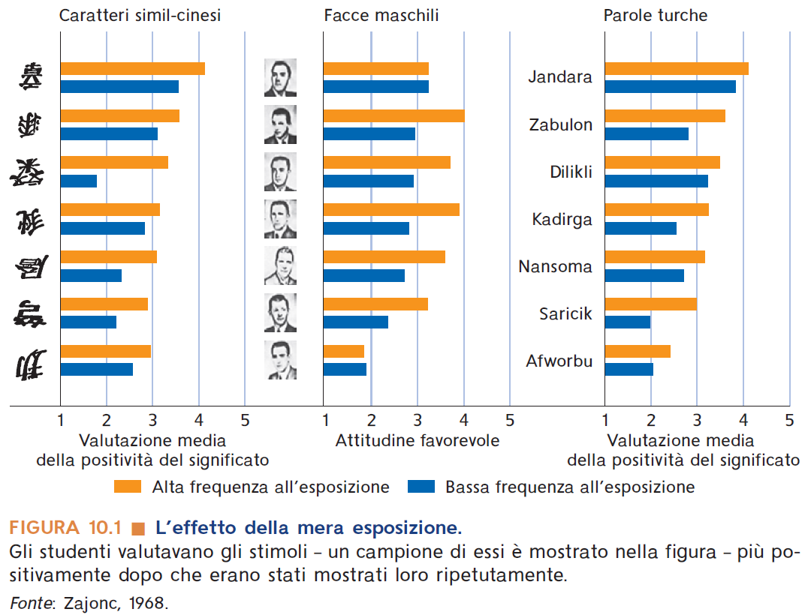

Slide 8
L’attrazione fisica: ci piacciono le persone belle. Le persone tendono a selezionare come amici e come partner sentimentali coloro che si abbinano a loro nei termini non solo di caratteristiche come l’intelligenza, la popolarità e l’autostima ma anche di attraenza fisica. Questo fenomeno è chiamato fenomeno del matching.
→ Stereotipo della bellezza fisica: presunzione che le persone attraenti da un punto di vista fisico posseggano anche altri tratti socialmente desiderabili. Bello è buono.
La somiglianza: ci piacciono coloro che sono simili a noi.
La reciprocità: ci piacciono coloro a cui piacciamo. Chi si sente dire che certi altri lo apprezzano o lo ammirano, di solito prova un affetto reciproco. Siamo sensibili al minimo accenno di critica.

Slide 9
Come si sviluppano le relazioni interpersonali significative?
Le relazioni profonde e intime permettono di essere conosciuti per come si è e di sentirsi accettati. Una relazione profonda è anche quella in cui la fiducia rimuove l’ansia e ci si sente liberi di aprirsi senza paura di perdere l’affetto dell’altro.
Tali relazioni sono caratterizzate da ciò che Sidney Jourard chiamava svelamento di sé (self-disclosure), ovvero rivelare aspetti intimi di se stessi agli altri.
Teoria della penetrazione sociale: teoria secondo la quale lo sviluppo delle relazioni attraversa alcune fasi che fanno approfondire sempre di più la relazione.

Slide 10
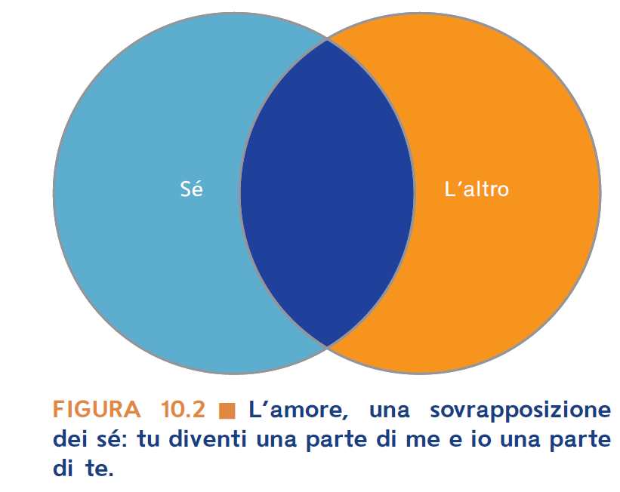

Slide 11
Come e perché si mantengono le relazioni interpersonali significative?
Alcuni studiosi hanno concentrato la loro attenzione sui fattori che consentono alle amicizie di rimanere soddisfacenti nel tempo.
Essi hanno identificato nello specifico quattro strategie di mantenimento tipiche delle relazioni di amicizia:
Positività
Supportività
Apertura
Interazione
L’utilizzo di tali strategie è direttamente associato al livello di impegno e alla stabilità.

Slide 12
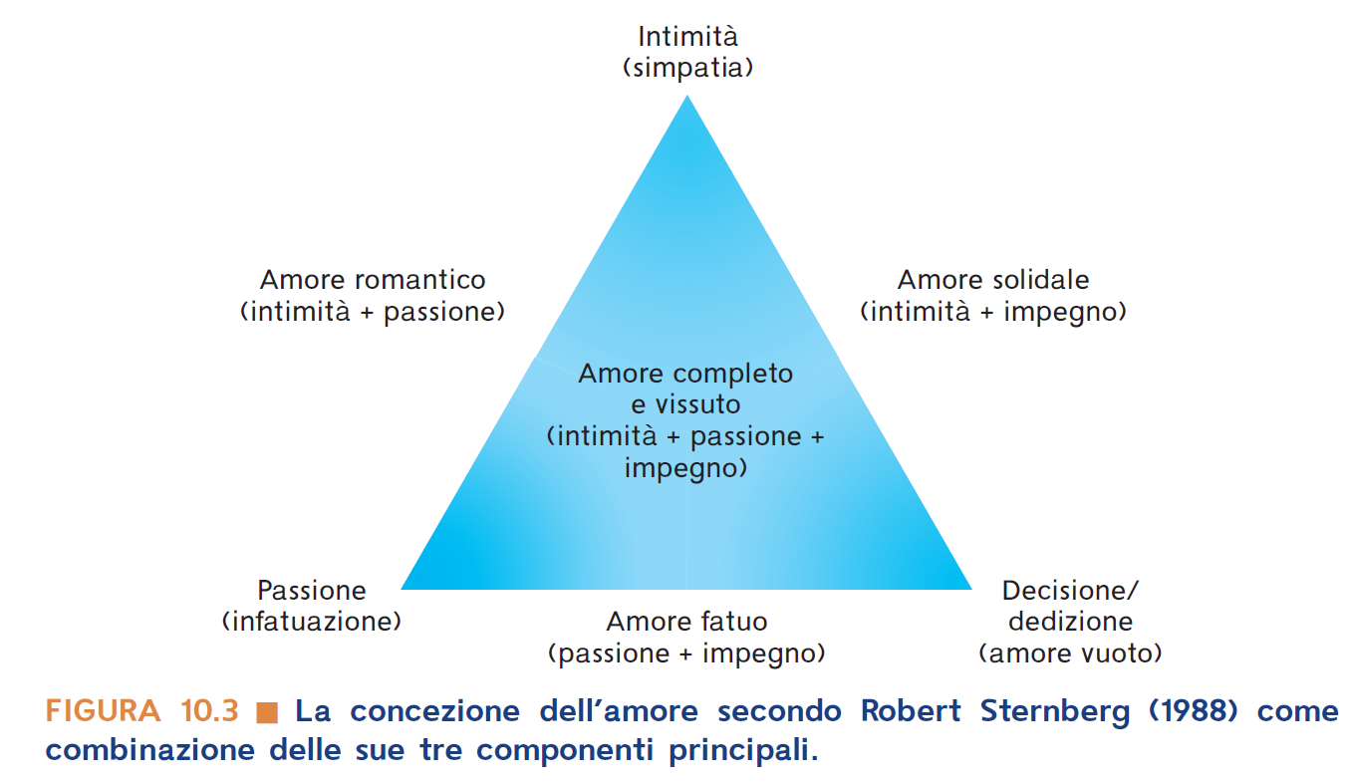
La teoria triangolare dell’amore

Slide 13
Le teorie evolutive
Le teorie evolutive si sono occupate di studiare da un lato i processi legati all’evoluzione della specie che spiegano le origini del perché e del come l’uomo si relaziona agli altri (teorie evoluzionistiche), dall’altro i processi che permettono al bambino e all’uomo di crescere e relazionarsi, processi che si focalizzano sul legame speciale che il bambino ha con la madre (teorie dell’attaccamento).
L’amore è una necessità biologica.
Le teorie evoluzionistiche attribuiscono una grande importanza anche alla cultura.

Slide 14
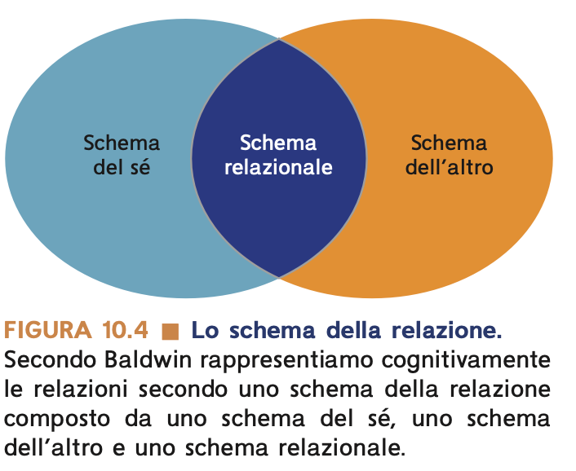
Le teorie sociocognitive
Non sempre uno stesso comportamento viene interpretato allo stesso modo dalla stessa persona.
Non solo interpretiamo in modo differente i comportamenti se siamo noi gli attori o meno, ma ci attribuiamo il merito per ciò che facciamo per la relazione e minimizziamo i nostri errori, in accordo con il bias che ci auto favorisce.
I nostri comportamenti dipendono dalla nostra rappresentazione della relazione particolare con un’altra persona. Questa rappresentazione cognitiva è detta schema relazionale.

Slide 15
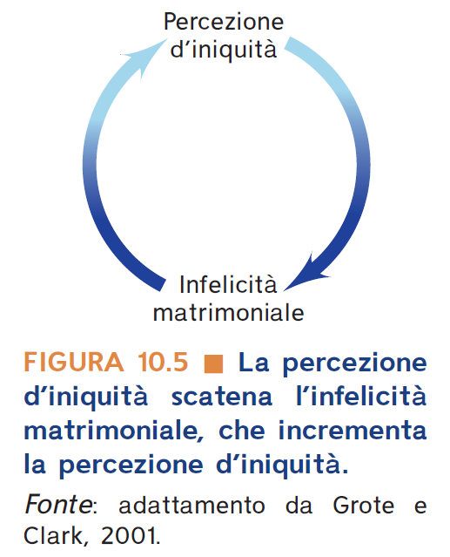
Le teorie dello scambio
Principio di equità
Principio secondo il quale i benefici che le persone ricevono da una relazione sono proporzionati al loro contributo alla relazione. Nota: benefici equi non devono sempre essere benefici uguali.
Chi è coinvolto in una relazione equa e a lungo termine non si preoccupa dell'equità a breve termine.
La percezione dell'equità è importante per la soddisfazione della relazione.

Slide 16
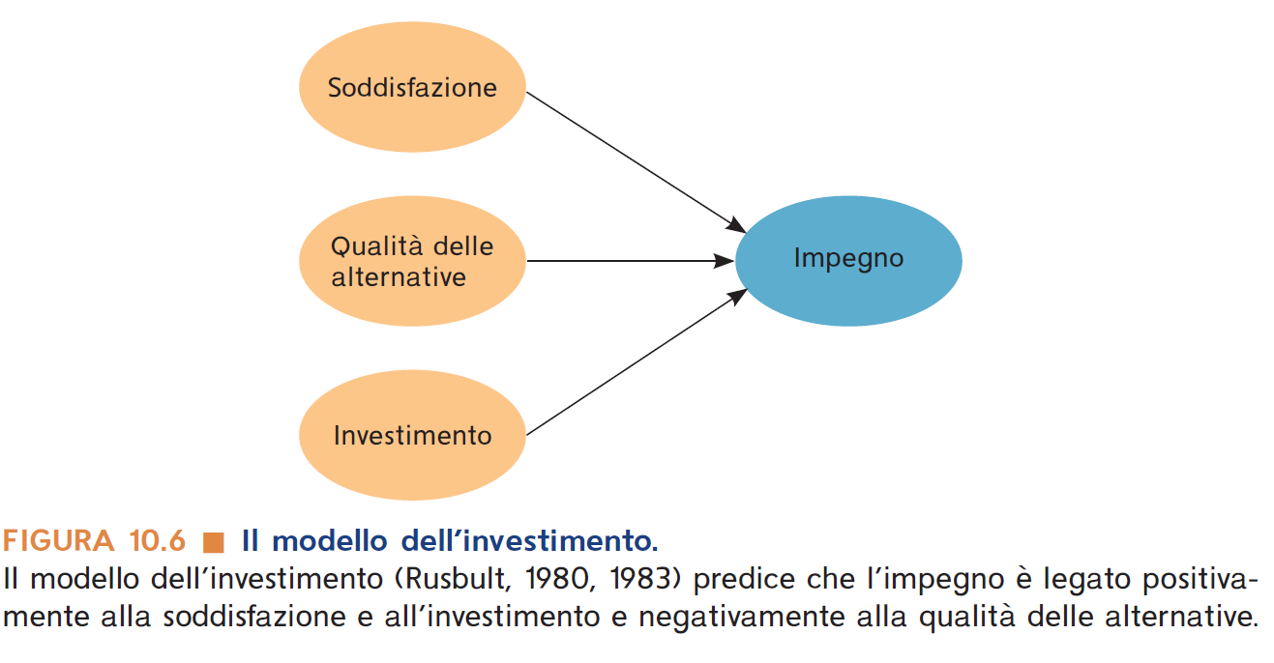

Slide 17
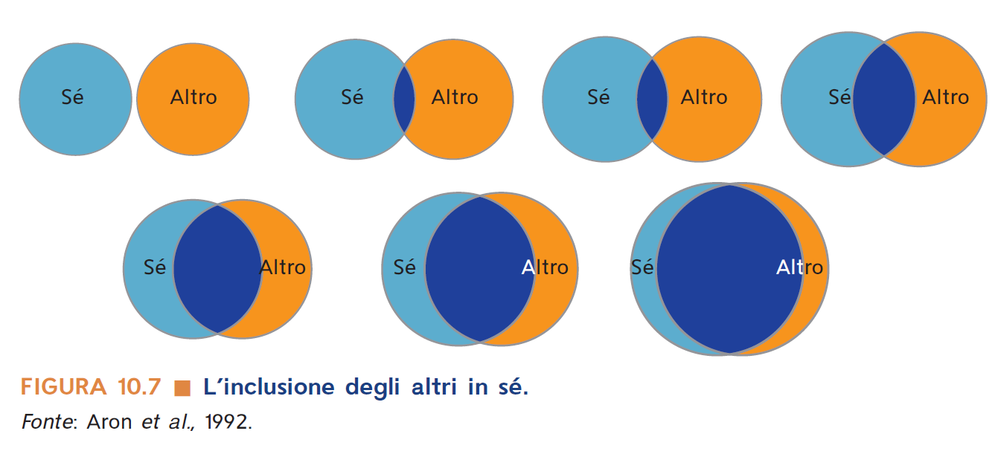
Le teorie psicodinamiche
Sugli elementi che entrano in gioco nella formazione e nel funzionamento di una coppia si sono espressi anche autori psicodinamici che hanno focalizzato l’attenzione sulle dinamiche inconsce.
Tutti gli autori di orientamento psicoanalitico concordano nel definire tre aspetti peculiari della coppia: (1) l’esistenza di una membrana o confine che differenzia l’esterno dall’interno della coppia; (2) la collusione tra i membri; (3) le motivazioni inconsce della scelta del partner.

Slide 18
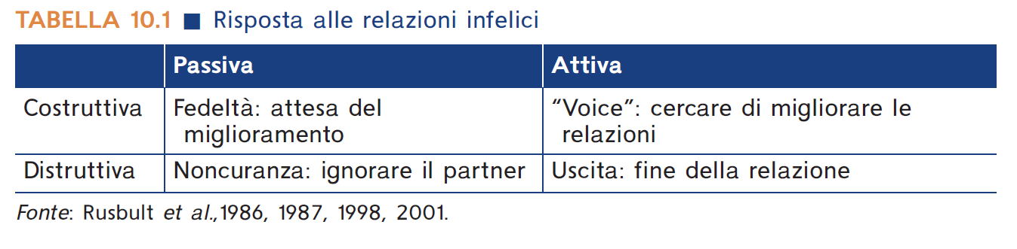
Perché finiscono le relazioni?
Confrontando le proprie relazioni insoddisfacenti con il sostegno e l'affetto che immaginano disponibili altrove, molte relazioni finiscono.
Ogni anno, in Canada e negli Stati Uniti si registra un divorzio ogni due matrimoni.

Slide 19
Il conflitto
Le modalità e l’esito del conflitto dipendono dalle caratteristiche della relazione
coinvolta nel conflitto.
Se la relazione è di tipo cooperativo è più probabile che i partner utilizzino strategie costruttive della relazione per giungere a una risoluzione positiva del processo stesso.
Di contro una relazione competitiva favorirà una conduzione distruttiva del processo conflittuale.
Numerose ricerche hanno mostrato che uomini e donne affrontano il conflitto in modo differente. Gli uomini sono più orientati a evitare il conflitto oppure a fornire risposte più aggressive e antisociali al conflitto mentre le donne preferiscono strategie più orientate al compromesso e alla prosocialità.

Slide 20
Il processo di distacco nelle relazioni di coppia
Così come viviamo i momenti migliori della vita quando le relazioni iniziano, viviamo i momenti peggiori quando finiscono.
La rottura dei legami produce una sequenza prevedibile:
Preoccupazioni verso il partner perduto, profonda tristezza e, alla fine, dall'inizio del distacco emotivo.
Il distacco è un processo, non un evento.
Tra le coppie che si frequentano, più la relazione è stretta e lunga, più la rottura è dolorosa.
Tra le coppie sposate, la rottura ha dei costi addizionali: lo sconvolgimento di genitori e amici, la colpa per aver rotto una promessa, l’angustia per il reddito ridimensionato e la possibilità di vedere ridotti i diritti genitoriali.

Slide 21
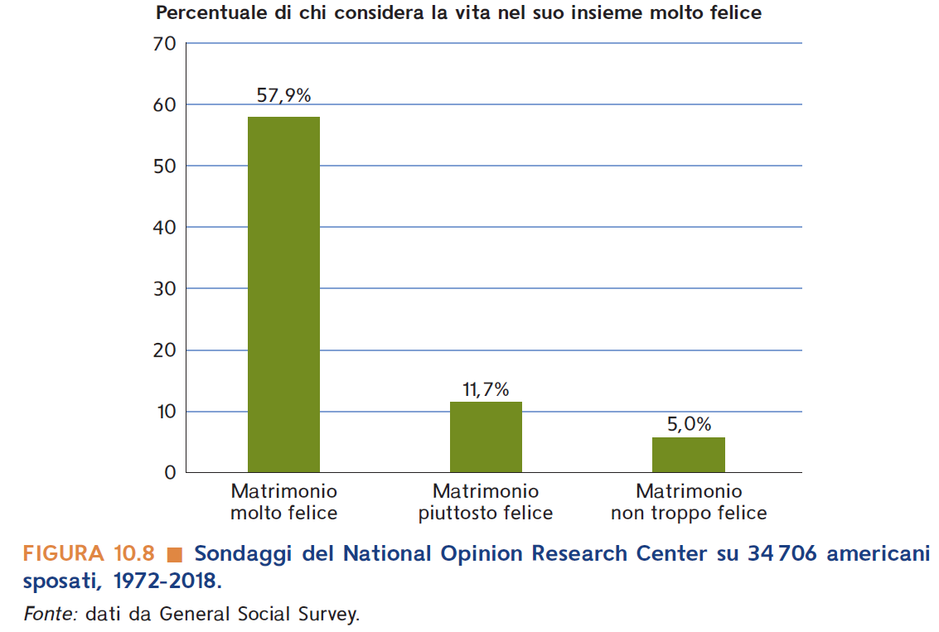
Quando un matrimonio è molto felice, la vita nel suo insieme appare in genere molto felice.

